Slide 1


Maestría en Ciencias de la Computación
Arquitectura de Computadoras
Paralelismo
Elaborado por: Dra. Maricela Quintana López
Agosto 2017

Slide 2
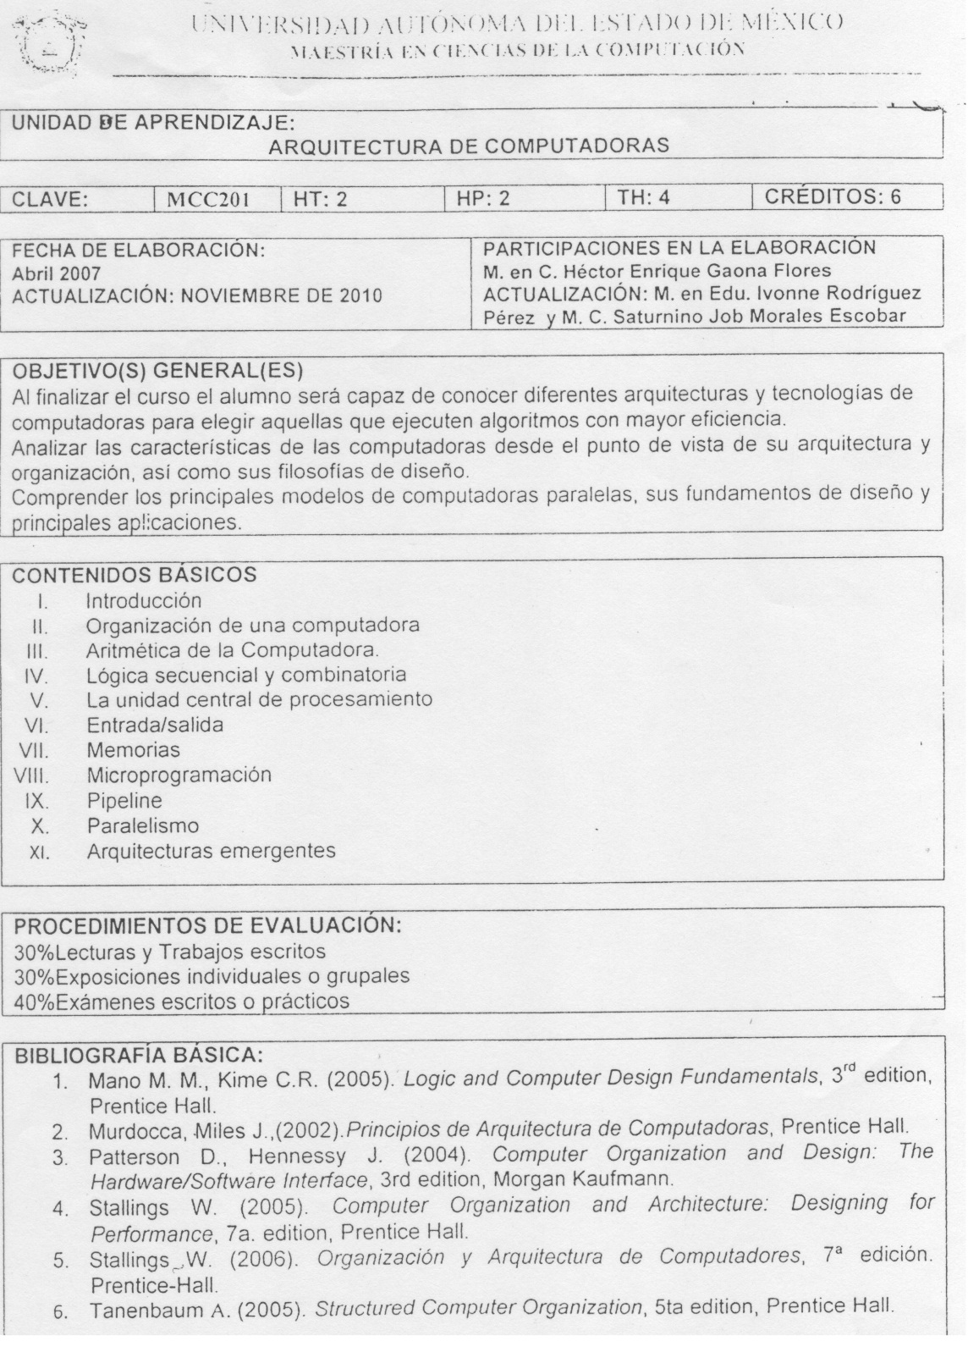

Slide 3
Arquitecturas Paralelas
Objetivos:
Presentar al alumno el ciclo de máquina para entender donde puede mejorarse el rendimiento de la UCP y cómo surgen las arquitecturas RISC y CISC.
Revisar arquitecturas secuenciales y paralelas. Unidades funcionales: captación instrucción, decodificación de instrucción, traer operandos de memoria, ejecución y almacenamiento de resultados. Pipeline.

Slide 4
Ciclos de Máquina
  La función de una computadora es ejecutar programas.
  La ejecución de un programa consiste en ejecutar una secuencia de instrucciones de máquina.
  Cada instrucción de máquina esta a su vez compuesta de un conjunto de ciclos llamados ciclos de instrucciones.
  Cada uno de los ciclos de instrucciones esta compuesto de una serie de pasos conocidos como micro operaciones.

Slide 5
Programa
Ciclo de
instrucción
Ciclo de
instrucción
. . .
Captación
Captación
Indirecto
Indirecto
Ejecución
Ejecución
Interrupción
Interrupción

Slide 6
Ciclo de Instrucción
Captación
Interrupción
Indirecto
Ejecución

Slide 7
Ciclo de captación
  Ocurre al inicio de cada ciclo de máquina.
  Produce que una instrucción de máquina sea traída de memoria principal.
  Pasos del ciclo: (Existe un reloj para sincronizar)
    T1: Mover el contenido del PC al MAR.
    T2: Mover el contenido de la dirección de
    memoria apuntado por el MAR al MDR.
      Incrementar el contenido del PC en uno.
    T3: Mover el contenido del MDR al IR.

Slide 8
  Microoperaciones del ciclo de captación:
    t1: MAR PC
    t2: MDR Memoria
    PC PC + 1
    t3: IR MDR

Slide 9
Ciclo de indirección
  Obtiene los operandos indirectos de la instrucción de máquina.
  Objetivo es transformar un direccionamiento indirecto en uno directo.
  Microoperaciones del ciclo:
      Se asume un formato de instrucción de una sola dirección.
    t1: MAR IR(dirección)
    t2: MDR Memoria
    t3: IR(dirección) MDR (dirección)

Slide 10
Ciclo de interrupción
  Puede ocurrir al finalizar el ciclo de ejecución.
  Se ejecuta si alguna señal de interrupción ha sido emitida.
  Objetivo:
    Guardar la dirección de la siguiente instrucción a ejecutarse.
    Pasar el control a la rutina de interrupción.
  Microoperaciones del ciclo:
    t1: MDR PC
    t2: MAR Dirección almacenamiento
    PC Dirección rutina interrupción
    t3: Memoria MDR

Slide 11
Ciclo de Ejecución
El número de micro operaciones a ejecutarse no es fijo como en los otros .
La cantidad de micro operaciones depende de la instrucción de máquina.
Ejemplo:
    ADD AX, [5]
      t1: MAR IR(5)
      t2: MDR Memoria
      t3: AX AX + MDR

Slide 12
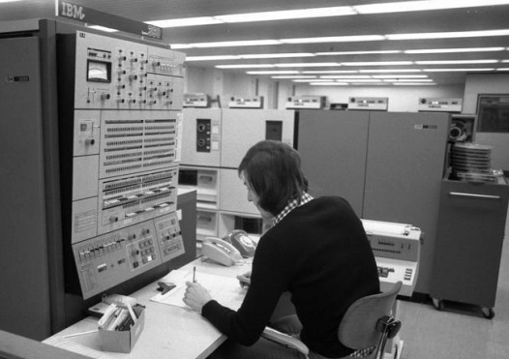
Historia…
Avances en Tecnología de Circuitos Integrados
Complejidad en las instrucciones y modos de direccionamiento
Computadoras de Instrucciones Complejas
IBM360
CISC Complex Instruction Set Computer

Slide 13
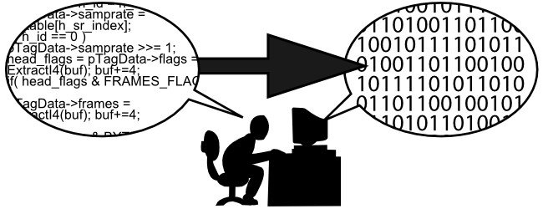
Brecha …
Mejor rendimiento de las computadoras: salto entre el lenguaje de alto nivel y el lenguaje máquina.
No siempre se lograba

Slide 14
Análisis (Donald Knuth)
La mayoría de las sentencias son asignaciones y condicionales (benchmark).
Instrucciones | Tiempo promedio
Asignaciones | 47
Condicionales | 23
Llamadas | 15
Lazos | 6
Saltos | 3
Otras | 7

Slide 15
CISC a RISC
La mayoría de los programas: simples a nivel de las instrucciones (poco o ningún costo al aumentar la complejidad).
Los compiladores no aprovechan las instrucciones y modos de direccionamiento complejos.
  Dificultad en el análisis de código
  Lenguaje Alto nivel – Lenguaje ensamblador

Slide 16
RISC
Reduce Instruction Set Computer
Resolver el caso frecuente: asignación
Hacerla veloz y simple
Concentrarse en dos comandos para comunicarse con memoria:
  CARGAR: LOAD (LD)
  ALMACENAR: STORE(ST)

Slide 17
RISC
Los accesos a memoria se pueden superponer
Se requieren más registros
Conjunto de Instrucciones Simple = CPU simple y pequeña = libera espacio del CI
El espacio liberado se puede usar para mas registros

Slide 18
pocas instrucciones complejas vs muchas instrucciones simples
Ciclos largos de memoria
Precios de memoria elevados
Programas con pocas instrucciones complejas vs Programas con muchas instrucciones simples
Memorias económicas
Jerarquía de memoria

Slide 19
Pipelining
Segmentación de instrucciones
Estructura que permite que distintas instrucciones, que comparten el mismo hardware, puedan encontrarse en distintas fase de la ejecución
Ejemplo:
  Mientras una instrucción accede a cada operando en el conjunto de registros, otra puede estar usando la ALU

Slide 20
Pipelining
Para que la segmentación funcione las instrucciones deben ser semejantes.
La búsqueda anticipada de las instrucciones hacia una cola de instrucciones en la CPU antes de que las necesite.
Juego de instrucciones diseñado para una arquitectura segmentada
Instrucciones simples

Slide 21
Pipelining
Todas las instrucciones son de longitud fija, y su tamaño es la palabra.
Instrucciones con operaciones simples
Instrucciones complejas se deben ser convertidas por el compilador en instrucciones simples.
Operandos en registros (LD, ST)
Modos de direccionamiento simples
Muchos registros

Slide 22
Pipelining
Instrucciones aritméticas
  Búsqueda de la instrucción
  Decodificación
  Búsqueda de operandos, desde los registros
  Transferencia de operandos a la ALU
  Almacenamiento en el registro apropiado

Slide 23
Pipelining
Instrucciones de bifurcación
  Búsqueda de la instrucción
  Decodificación
  Búsqueda de componentes de la dirección a partir de la instrucción o en algún registro.
  Transferencia de los componentes de la dirección a la unidad aritmética para realizar el cálculo de la dirección.
  Copia la dirección en PC

Slide 24
Pipelining
Instrucciones de acceso a memoria
  Búsqueda de la instrucción
  Decodificación
  Búsqueda de componentes de la dirección a partir de la instrucción o del conjunto de registros
  Transferencia de los componentes de la dirección a la unidad aritmética para realizar el cálculo de la dirección.
  Uso de la dirección efectiva para leer o escribir

Slide 25
En general
Búsqueda de la instrucción
Decodificación de la instrucción
Búsqueda del operando
Ejecución(operación en la alu y escritura)
Segmentación de instrucciones en 4 etapas

Slide 26
Pipeline
(Referencia a memoria y Salto)
ADD
LD
SHL
SUB
JNZ
NOP
NOP
NOP
ADD
LD
SHL
SUB
JNZ
NOP
NOP
ADD
LD
SHL
SUB
JNZ
NOP
ADD
LD
SHL
SUB
JNZ
LD

Slide 27
Superposición de
Ventanas de registros
Se pierde tiempo manejando las llamadas a procedimientos y los regresos
Transferencia de parámetros a través de la pila ubicada en la memoria principal.
Uso de múltiples conjuntos de registros que se superponen
Se utilizan para transferir los parámetros entre procedimientos, en lugar de usar la pila.

Slide 28
Superposición de
Ventanas de Registros

Slide 29
CWP = 8
Proc
A
CWP = 24
Proc
B
Buffer circular

Slide 30
Máquinas con instrucciones múltiples
Distintas instrucciones en diferentes etapas de su ejecución
Arquitectura superescalar
  IU: Integer unit
  FPU: Floating Point Unit
  BPU: Branch Processing Unit

Slide 31
Máquinas superescalares
Unidad de instrucciones
  Búsqueda anticipada de instrucciones
  Colocarlas en una fila de instrucciones
  Determinar los tipos de instrucciones y las relaciones de dependencia entre las mismas
  Distribuirlas entre las distintas unidades de ejecución

Slide 32
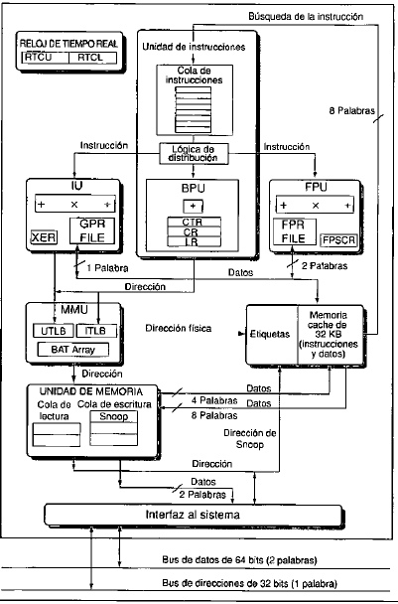
POWER PC 601

Slide 33
Procesamiento Paralelo
Se coordina la acción de varios procesadores que trabajan sobre un único problema
Programa
CPU
Tarea 1
CPU
Tarea 2
CPU
Tarea 3
CPU
Tarea 4
CPU
Tarea 5
Resultado

Slide 34
Taxonomía de Arquitecturas Paralelas
MIMD Control SIMD
NYU
RP3
HEP
Cm*
Cedar
Alliant
Máquinas
Funcionales
Cray
CDC
ES/9000
Super
Computadoras
MaRS
Distribuida Memoria Compartida
Manchester
Dado
Máquinas Celulares y Sistólicas
Paso
de
Mensajes
Cosmic Cube
HyperCube Intel
SP1
*-Transputer
Illiac IV
MPP
Gapp
Connection Machine

Slide 35

Máquinas Paralelas
Memoria
  Distribuida
  Compartida
Control
  MIMD (Multiple Instruction Multiple Data)
  SIMD (Single Instruction Multiple Data)
  SISD (Single Instruction Single Data)

Slide 36
Memoria
Memoria
Compartida
Distribuida
P1
P2
...
Pn
M1
M2
Mn
...
P1
P2
Pn

Slide 37
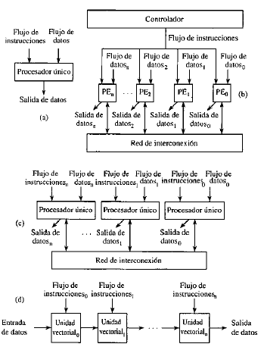
Taxonomía de Flynn

Slide 38
¿Complejidad?
Tiempo
Espacio
Número de procesadores
Capacidad de la memoria local
Esquema de comunicación
Protocolos de sincronización

Slide 39
¿Complejidad?
Sea P un problema y n su tamaño de entrada
La complejidad secuencial de P se denota por T*(n) (el mejor algoritmo secuencial)
Sea A un algoritmo paralelo que resuelve P en un tiempo T_{p}(n) en una computadora paralelo con p procesadores.

Slide 40
¿Complejidad?
La aceleración lograda con A (speedup) se define como :
La eficiencia lograda con A (efficiency) se define como:

Slide 41
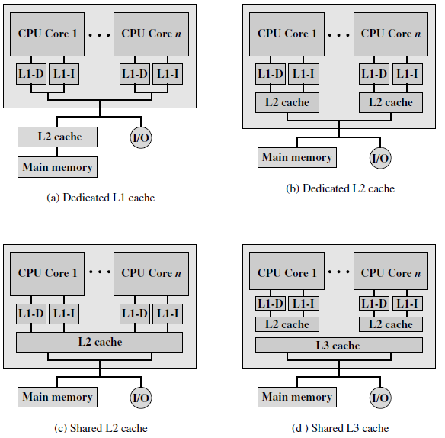

Slide 42
Referencias
Stallings William. Organización y Arquitectura de computadoras. 7ª. Edición, Pearson Education, 2006.
Tanenbaum Andrew. Structured Computer Organization. 5ª. Edición, Prentice Hall, 2005.

Slide 43
Guion Explicativo
Este Material sirve para presentar el cómo se realiza cada instrucción con el fin de ver sus componentes, las ventajas y desventajas que las arquitecturas emergentes deben subsanar o aprovechar, sobretodo las arquitecturas paralelas.
Las diapositivas deben verse en orden, y se estima que se revisen en aproximadamente 9 horas.
A continuación se presenta una tabla para relacionarlas con los objetivos y contenidos del curso.

Slide 44
Guion Explicativo

